Slide 1
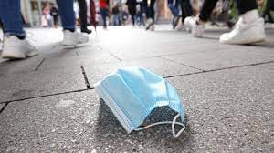
Müllproblem Maske
Eine Maske braucht 450 Jahre, bis sie sich zersetzt.
DAS KÖNNEN WIR ÄNDERN!!

Slide 2
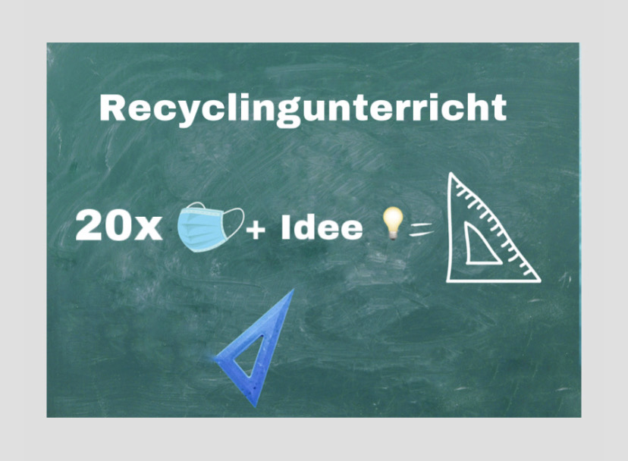
Neues aus alten Masken
Wir von der RSH Dormagen wollen aus gebrauchten Masken Alltagsgegenstände für Schulen herstellen, z.b. Lineale.

Slide 3
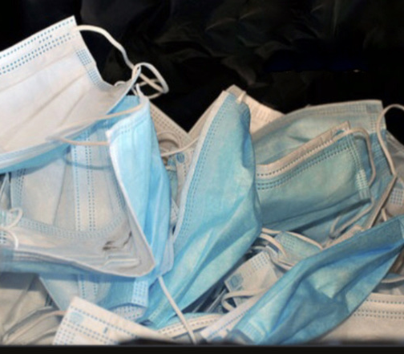
Pro Tag werden an unserer Schule 700 Masken verbraucht und landen dann im Müll.
Das sind 3500 Masken pro Woche und 14 000 pro Monat.
Dabei bestehen sie aus Polypropylen, das sich sehr gut recyceln lässt...

Slide 4
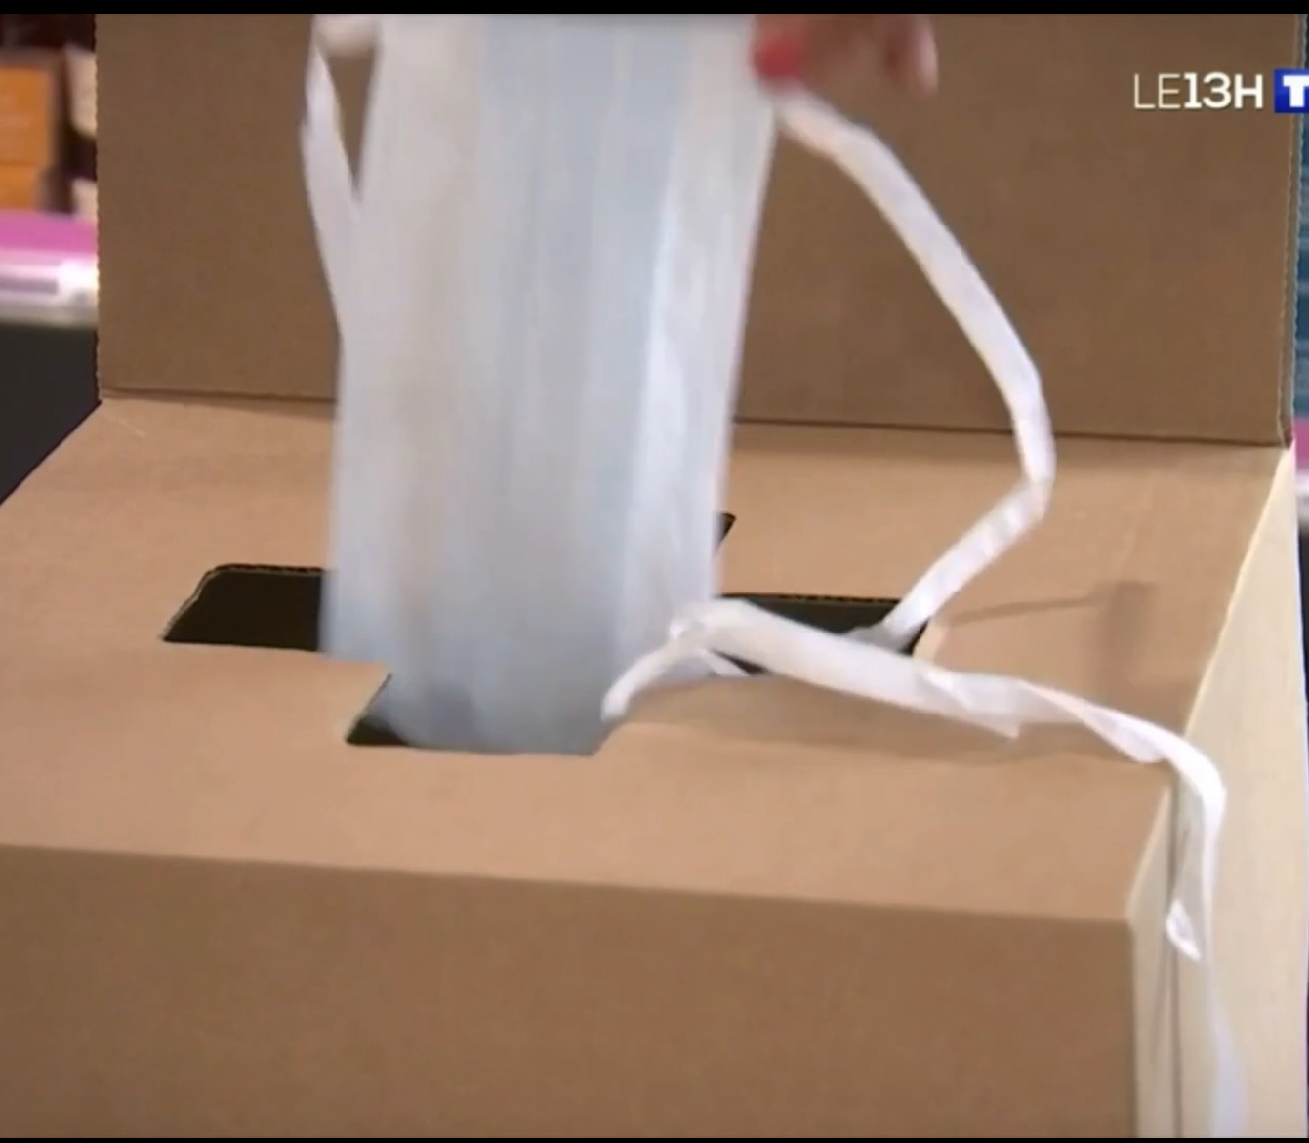

In unserem Nachbarland Frankreich schon überall:
Maskensammlung und Recycling

Slide 5
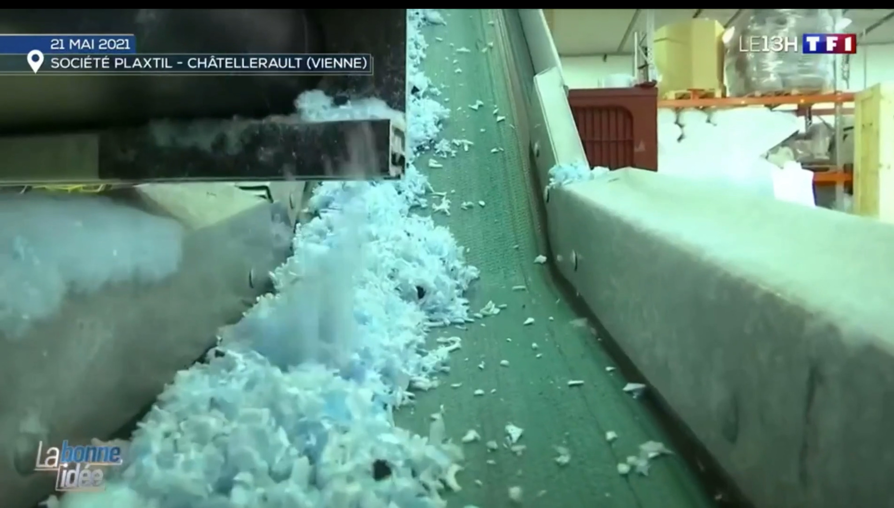
Die mit UVC-Licht desinfizierten Masken kommen auf ein Fließband und werden geschreddert.
Anschließend wird das Material geschmolzen und neu gepresst.

Slide 6
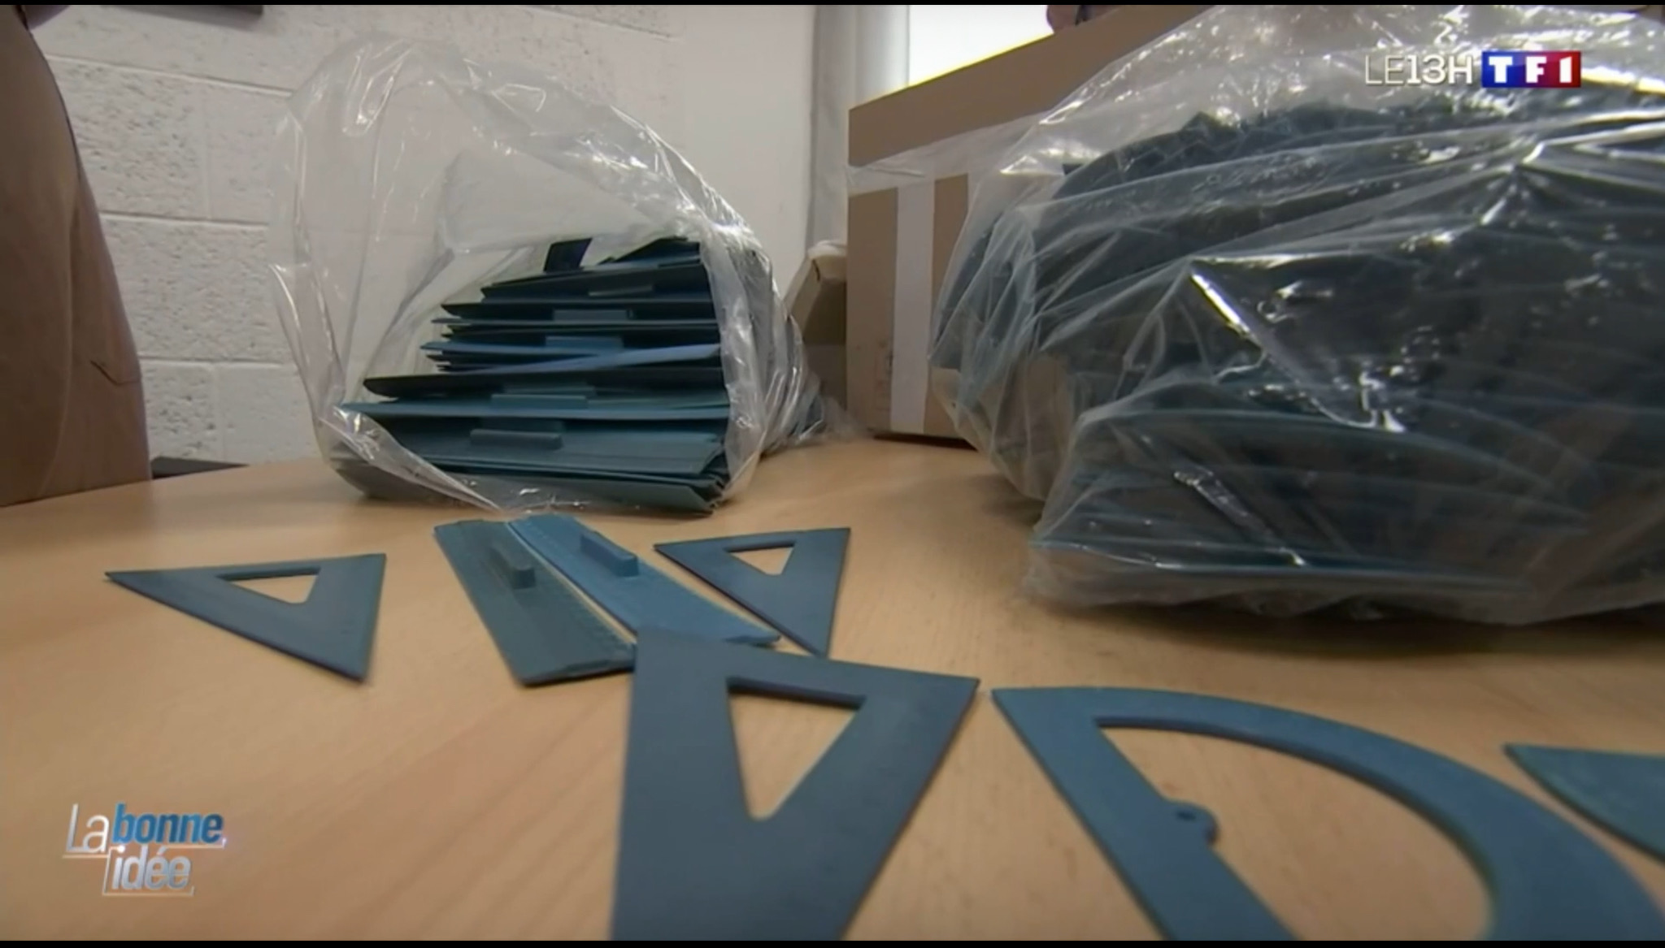
Voilà le resultat:
Hier das Endergebnis: kostenlose Lineale und Geodreiecke für SchülerInnen

Slide 7
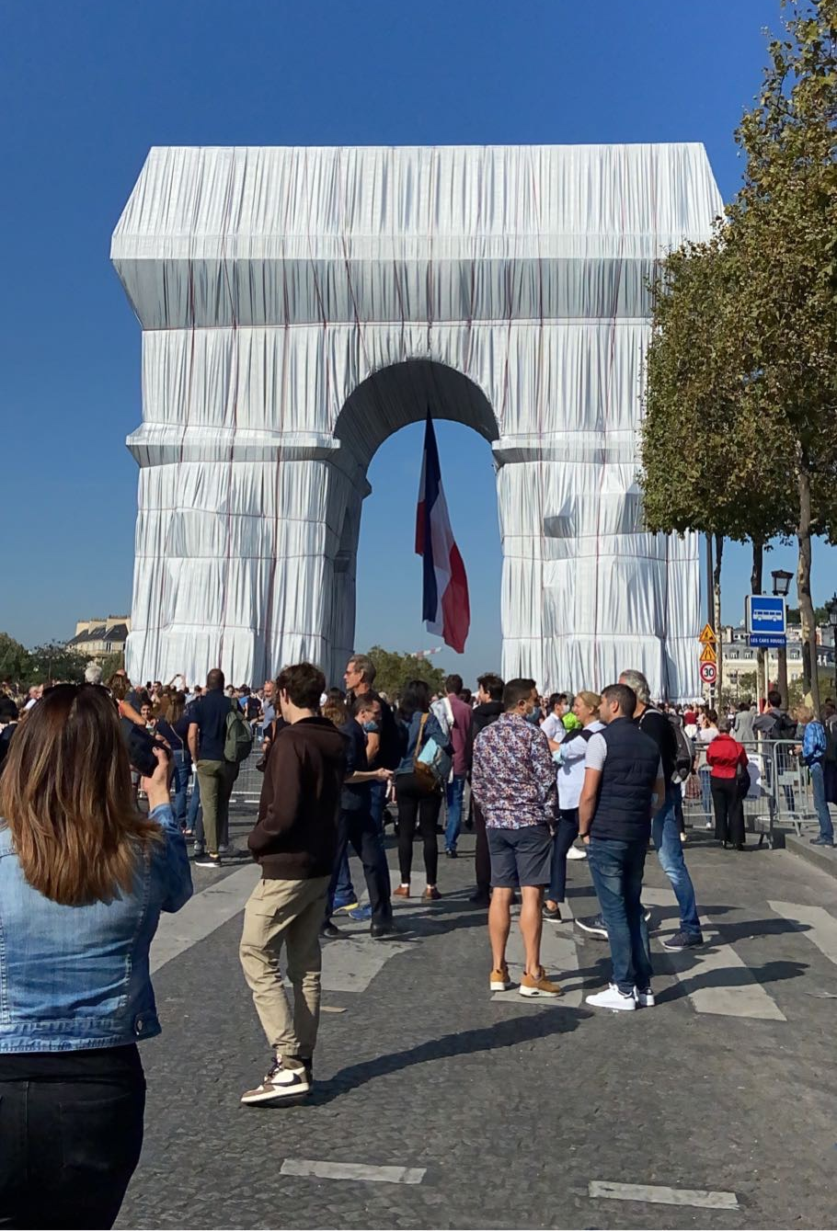

Sogar der Arc de Triomphe trägt heutzutage recycelbares Polypropylen

Slide 8
Für unser Projekt brauchen wir
UVC-Licht zum Desinfizieren
Logistik für Lagerung und Transport
Maschinen zum Schreddern, Schmelzen und Pressen
Ihre Unterstützung und Ihr Know-how
Einen kompetenten Partner
Wir sammeln die Masken und befreien sie bereits von Draht und Bändern.
Wie alles funktioniert, kann man hier schon sehen:
www.plaxtil.com

Slide 9

Der Kurs 8F der Realschule Hackenbroich

